Slide 1
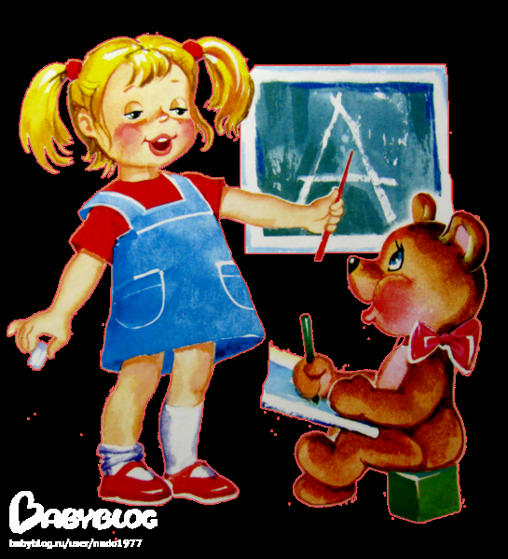
РОЛЬ РОДНОГО ЯЗЫКА
И РЕЧИ
В РАЗВИТИИ РЕБЕНКА

Slide 2

Овладение родным языком, развитие речи является одним из самых важных приобретений ребенка в дошкольном детстве и рассматривается в современном дошкольном воспитании как общая основа воспитания и обучения детей
(СНОСКА: См.: Концепция дошкольного воспитания. – М.,1989).

Slide 3
РАЗВИТИЕ РЕЧИ
развитием сознания
познанием окружающего мира
развитием личности в целом
Родной язык является средством овладения знаниями, изучения всех учебных дисциплин в школьном и последующем образовании.

Slide 4
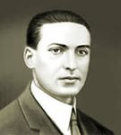
На основе длительного изучения процессов мышления и речи Л. С. Выготский пришел
к следующему выводу:
«Есть все фактические и теоретические основания утверждать, что не только интеллектуальное развитие ребенка, но и формирование его характера, эмоций и личности в целом находится в непосредственной зависимости от речи»
(Выготский Л. С. Умственное развитие в процессе обучения).

Slide 5
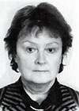
И. А. Зимняя, анализируя язык и речь, условно выделяет три группы функциональных характеристик языка (в широком смысле).
Это характеристики, обеспечивающие:
а) социальные,
б) интеллектуальные
в) личностные функции человека
В первую группу входят характеристики, согласно которым язык – средство:
общения как формы социального взаимодействия;
присвоения общественно-исторического, социального опыта, т.е. социализации;
приобщения к культурным, историческим ценностям (общеобразовательное значение языка).
Таким образом, здесь язык выступает как средство социальной связи и социального развития личности в процессе общения с другими людьми. Коммуникативная функция выступает основной и генетически исходной функцией речи.

Slide 6
Вторую группу составляют характеристики языка, посредством которых реализуются интеллектуальные функции человека.
Эти характеристики определяют язык как средство:
номинации (наименования) и индикации (обозначения) действительности;
обобщения в процессе формирования, расширения, дифференциации и уточнения понятийного аппарата человека;
опосредствования высших психических функций человека;
развития познавательных интересов;
удовлетворения коммуникативной и познавательной потребностей (форма существования и выражения эмоционально-волевой сферы).
Здесь язык характеризуется как орудие интеллектуальной деятельности вообще, орудие формирования «языкового сознания» человека, как решающий фактор умственного развития человека.

Slide 7
Третью группу составляют «личностные» характеристики языка.
Здесь он выступает в качестве средства:
осознания человеком собственного «Я»
рефлексии, самовыражения и саморегуляции.
Данная группа характеристик языка показывает его роль в самопознании личности.
В связи с этой группой характеристик следует говорить о роли языка в нравственном развитии детей.
Обучение родному языку помогает решать задачи нравственного воспитания.
Ребенок усваивает через язык нормы морали, нравственные оценки, которые при правильном воспитании становятся эталонами его собственного поведения, отношения к окружающему миру, к людям, к себе.

Slide 8
Специфику проявления названных характеристик при овладении родным языком в обобщенном виде, в таблице.
Функциональные характеристики родного языка
Группа характеристик | Функциональные характеристики родного языка
1. Характеристики, отражающие социальные функции человека | 1. Средство общения, форма социального взаимодействия 2. Средство присвоения общественно-исторического опыта, социализации личности 3. Средство приобщения к культурным, историческим ценностям (общеобразовательное значение языка)
2. Характеристики, посредством которых реализуются интеллектуальные функции | 4. Средство соотнесения с предметной действительностью через номинацию, индикацию 5. Средство обобщения, формирования, дифференциации, уточнения понятийного аппарата 6. Средство опосредствования высших психических функций человека 7. Средство развития познавательного интереса 8. Средство решения коммуникативных, познавательных задач
3. «Личностные» характеристики языка | 9. Средство осознания собственного «Я», рефлексия 10 Средство выражения себя (самовыражения) и саморегуляции

Slide 9
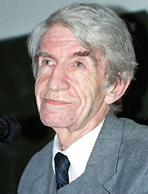
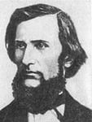
В этом смысле А. А. Леонтьевым выделяется еще одна функция языка – национально-культурная.
Она ярко охарактеризована и в работах К. Д. Ушинского, показавшего национальные особенности родного языка и его роль в воспитании национального самосознания.
Язык является фундаментальным основанием культуры в широком понимании. «Присваивая» общественный опыт предшествующих поколений людей, ребенок овладевает языком как частью национальной культуры.

Slide 10
В дошкольном возрасте дети осваивают родной язык и в его эстетической функции.
Эстетическое воспитание в процессе обучения родному языку – это формирование эстетических чувств.
В словесной форме отражаются природа, общество, личность человека, искусство.
Формируя речевые умения на родном языке, мы одновременно воспитываем эстетическое отношение к природе, человеку, обществу, искусству.
Сам родной язык как предмет усвоения обладает чертами прекрасного, способен вызывать эстетические переживания.
Воспитатель привлекает внимание детей к образным средствам выразительности, звучности и мелодичности, уместности использования языковых средств и тем самым закладывает основы эстетического отношения к языку.
Особое значение для эстетического развития имеют художественное слово, словесное творчество и художественно-речевая деятельность самих детей.

Slide 11

Вместе с тем, говоря о роли языка и речи в развитии личности ребенка, следует помнить предостережение
А. Н. Леонтьева, что «хотя языку принадлежит огромная, действительно решающая роль, однако язык не является демиургом (Бог-Творец, создатель мира) человеческого в человеке»
(СНОСКА: Леонтьев А. Н. Проблемы развития психики. – М., 1981. – С378).
Творцом человека выступает конкретная предметно-практическая деятельность, в процессе которой люди взаимодействуют, вступают в различные формы общения.

